Slide 1
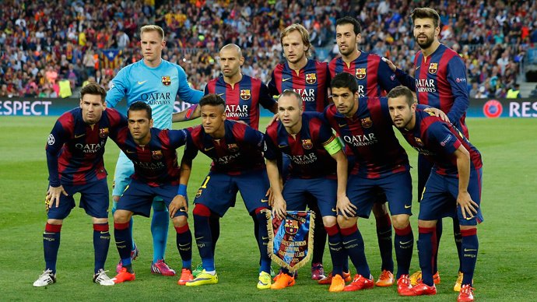
FC Barcelona
Proiect realizat de: Pachiţa Alexandru

Slide 2
Fútbol Club Barcelona, pe scurt Barcelona sau Barça, este un club de fotbal din Barcelona, Spania, care evoluează în Primera División.
Fondat în 1899 de un grup de fotbaliști elvețieni, britanici și catalani conduși de Joan Gamper, clubul a devenit un simbol al culturii catalane și al naționalismului catalan, mottoul său fiind prin urmare „Barça este mai mult decât un club” (catalană: FC Barcelona - Més que un club). Imnul oficial al Barcelonei este „Cant del Barça”, scris de Jaume Picas și Josep Maria Espinàs.^{[2]} Spre deosebire de multe alte cluburi, suporterii dețin și conduc Barcelona. Este al doilea cel mai bogat club de fotbal în ceea ce privește veniturile, având o cifră de afaceri anuală de 450 milioane €.^{[3]} FC Barcelona are o îndelungată rivalitate cu Real Madrid, meciurile disputate între cele două echipe fiind cunoscute sub numele de „El Clásico”.

Slide 3
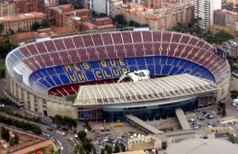
Camp Nou
În 1957, Camp Nou și-a deschis porțile pentru marele public. Este adecvat să se țină în vizor că proiectul a fost susținut personal de către însuși Generalul Franco, care a aprobat o extrem de generoasă apreciere a statului privind locația unde stadionul urma să fie construit, îngrijindu-se astfel de finanțarea acțiunii.
Cu o capacitate de până la 90,000 de spectatori, Camp Nou este unul dintre cele mai mari stadioane din lume. Din păcate, la câțiva ani după inaugurare, titlurile s-au rărit, fiind în număr de doar trei în timpul anilor 1960. Dar chiar și atunci clubul nu s-a oprit din evoluție, câștigând putere economică și socială în fiecare an.

Slide 4
Echipa de vis
Josep Lluís Núñez a devenit președintele lui FC Barcelona în 1978, conducând clubul într-o perioadă de creștere socială și economică neprecedată.
Superstarul argentinian Diego Maradona a semnat pentru un onorariu record de la Boca Juniors. Problemele din afara sportului ale președintelui clubului au dus la transferul său la SSC Napoli. Surprinzător, echipa s-a îmbunătățit și fără starul său, odată cu revoluționarea jocului său prin tacticile de pressing aduse de antrenorul englez Terry Venables.
Zeci de titluri au fost câștigate mai departe, nu doar în domeniul fotbalistic, acordându-se astfel atenție și altor sporturi.
Între anii 1990 și 1994, Echipa de vis a lui Johan Cruyff, jucând un sistem de Fotbal total, a câștigat patru titluri de campioană a ligii consecutive și pentru prima oară în istorie Liga Campionilor UEFA (1992). 11 trofee au fost câștigate în timpul domniei lui Cruyff ca antrenor.

Slide 5
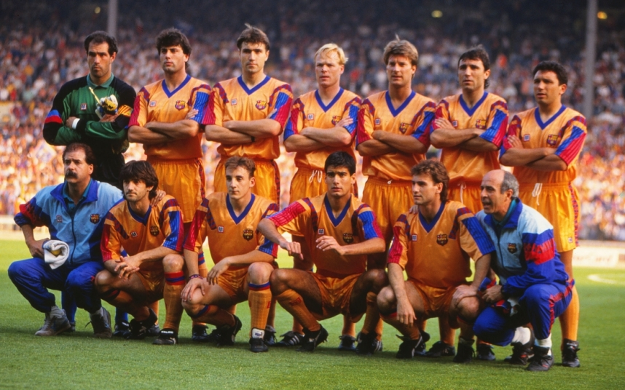
Echipa din 1992

